Slide 1
Battle Ships
张倚天 曹喜萌

Slide 2
总结下来其实就是说。。
控制3艘战舰与敌方舰队进行激(wu)烈(liao)的战斗
6个不(yi)同(yang)的关卡
键鼠操作萌萌哒
愉快的特效和五毛AI

Slide 3
这是一款真正的即时战略类游戏，
在浩瀚的海面上，你率领你的部队与敌人战斗！
你可以利用机智的走位吸引敌人，
也可以利用集中的火力击败强大的对手；
简单的操作会让你爱不释手，
五毛的特技会让你心潮澎湃，Battleships！
一起来战斗！

Slide 4
让我们先来感受一下~
Notes:
第三关演示

Slide 5
游戏操作
鼠标单击选中己方船只后，右键单击进行移动或射击
数字键1,2,3可以辅助选中操作

Slide 6
游戏框架
每回合对每一条船执行指令
Stop停止
Moveto移动或转动
Shoot射击
根据当前状态计算下一条指令
每秒进行10回合产生即时战斗感觉
(fps:都是你寻路写的太渣)

Slide 7
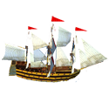
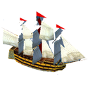
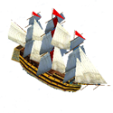
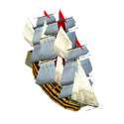
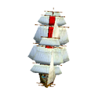
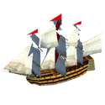
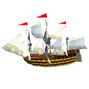

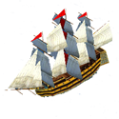

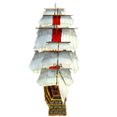
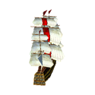
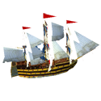
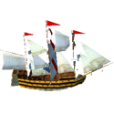
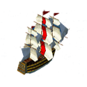
游戏特点
船只的方向设定
24个可选方向：

Slide 8
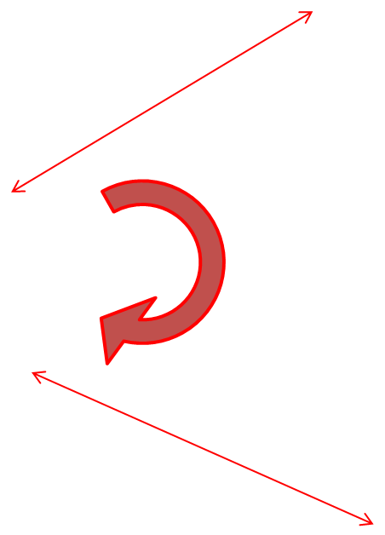
游戏特点
射击受船只方向影响：侧舷炮击
Notes:
第五关演示

Slide 9
游戏特点
射击受船只方向影响：船首炮击
Notes:
第一关演示

Slide 10
游戏特点
炮弹路径呈抛物线

Slide 11
监听操作
右键的二义性
利用事件冒泡机制区分
对每条船的div标签和窗体标签增加监听
窗体监听内捕捉坐标进行寻路
船体监听内设定攻击目标

Slide 12
寻路机制
普通的A*算法寻路
估价函数：距目标点的Manhattan距离/移动速度
由于AI和玩家会不断的进行寻路操作，给出完整路径严重浪费计算
万一算不完就会造成严重的拥堵
最多扩展(每帧时间) * 50次
不过嘛，最后的效果就是五毛特效。。

Slide 13
碰撞检测
美工表示图是直接贴上去的，所以不能重叠
保持必要的距离才能产生美。。
对每条船增加一个比较大的体积
由于寻路不是实时的必须检测可能的碰撞
在每回合执行之前检查所有的move操作
若两者的move产生碰撞：
若使对方静止之后仍然产生碰撞，则当前移动无效
执行有效的move操作，被静止的船只重新寻路
不过由于五毛寻路他变成了五毛检测。。。

